Slide 1
ΣΥΝΘΕΤΕΣ ΜΗΧΑΝΕΣ
Σύνθετες μηχανές: μηχανές που χρησιμοποιούν άλλες μορφές ενέργειας
όπως ηλεκτρική, θερμική κλπ.
Διάταξη Σύνθετης Μηχανής
Είσοδος Μετατροπή ενέργειας Έξοδος
Αιολική ενέργεια ανεμόμυλος Κινητική ενέργεια
Αιολική ενέργεια ανεμογεννήτριες Ηλεκτρική ενέργεια
Ηλεκτρική ενέργεια κουζίνα θερμική ενέργεια
Χημική ενέργεια αυτοκίνητο κινητική ενέργεια
Ηλεκτρική ενέργεια ανελκυστήρα κινητική ενέργεια
ΕΙΔΗ ΣΥΝΘΕΤΩΝ ΜΗΧΑΝΩΝ
ΜΗΧΑΝΕΣ ΕΞΩΤΕΡΙΚΗΣ ΚΑΥΣΗΣ
ΜΗΧΑΝΕΣ ΕΣΩΤΕΡΙΚΗΣ ΚΑΥΣΗΣ

Slide 2
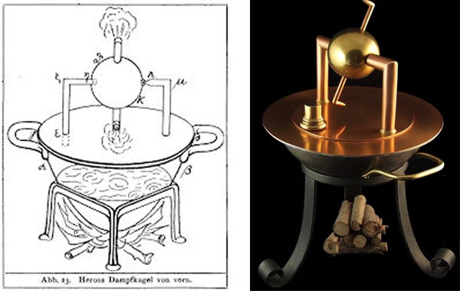
ΜΗΧΑΝΕΣ ΕΞΩΤΕΡΙΚΗΣ ΚΑΥΣΗΣ
Πρόκειται για μια μηχανή στην οποία η καύση του καυσίμου δεν γίνεται μέσα στη μηχανή αλλά εκτός αυτής.
Χαρακτηριστικό παράδειγμα μηχανής εξωτερικής καύσης είναι η αιολόσφαιρα και η ατμομηχανή.

Slide 3
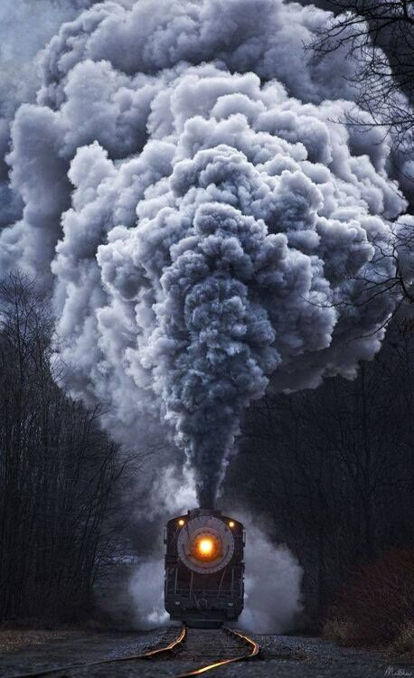
Τους επόμενους αιώνες οι ιδέες του Ήρωνα και των άλλων ερευνητών της Ελληνιστικής Εποχής δεν αξιοποιήθηκαν, τόσο λόγω του αντι-επιστημονικού πνεύματος που επικρατούσε σε Ανατολή και Δύση, όσο και λόγω της συνεχιζόμενης έλλειψης οικονομικών κινήτρων για κατασκευή μηχανών, με τις οποίες θα γινόταν υποκατάσταση της απαιτούμενης δύναμης του ύδατος, του αέρα, των ανθρώπων και των ζώων στις παραγωγικές διαδικασίες.

Slide 4
ΜΗΧΑΝΕΣ ΕΣΩΤΕΡΙΚΗΣ ΚΑΥΣΗΣ
Μηχανή εσωτερικής καύσης ή κινητήρας εσωτερικής καύσης ονομάζονται οι θερμικές μηχανές στην οποία η καύση του καυσίμου γίνεται στο εσωτερικό σώμα της ίδιας της μηχανής, εξ ου και η ονομασία της, σε αντίθεση με την ατμομηχανή, (όπου η καύση γίνεται εκτός, στο λέβητα). Οι μηχανές αυτές έχει καθιερωθεί ευρύτερα να αναφέρονται με το κεφαλαιογράμματο αρκτικόλεξο ΜΕΚ. Ως ΜΕΚ θεωρούνται γενικά οι αεριομηχανές, οι βενζινομηχανές, οι πετρελαιομηχανές και οι αεριοστρόβιλοι.

Slide 5
